Slide 1

Phasen in der Spieleentwicklung

Slide 2
Gliederung
Mission Statement
Vision
Game Design Document (GDD)
Projektmanagment
Businessplan
Quality Assurance (QA)
Meta Informationen

Slide 3
Mission Statement
Idee (Brainstorming, Gedankenblitze)
Kern-Idee in einen Satz beschreiben
Noch kein komplexer Entwurf
Seite <number>

Slide 4
„Vision“
Grundlegendes Spielziel
Mechaniken
Genre
ca. ½ A4 Seite
Soll die Grobe Idee zum Spiel vermitteln
Soll dem Team als Orientierung dienen
Kann im laufe der Entwicklung (leicht) angepasst werden
Seite <number>

Slide 5
Game Design Document
Phasen in der Spieleentwicklung
Mission Statement
Bestandteile des Games(GameBits)
Leitfaden
Grafisches Design(Look & feel)
Sound Design
Technische Fragestellung
Seite <number>

Slide 6
Game Bits
Regeln
Elemente
Darstellung eines Interface
Spielfelder/Aufbau der LvL
Kern der Story
Prototyp eines Spieldurchlaufes
…
Seite <number>

Slide 7
Leitfaden
Bildet sich aus GameBits
Beschreibt was in welcher Phase umgesetzt werden soll
Cost-Benefit-Analyse
Seite <number>

Slide 8
Grafisches Design (look & feel)
Beschreibt z.B. durch Artworks:
  Die Stimmung in den Levels
  Gefühle die hervorgerufen werden sollen
  Wie es sich „anfühlt“ mit der Welt zu interagieren
Seite <number>

Slide 9


Seite <number>

Slide 10
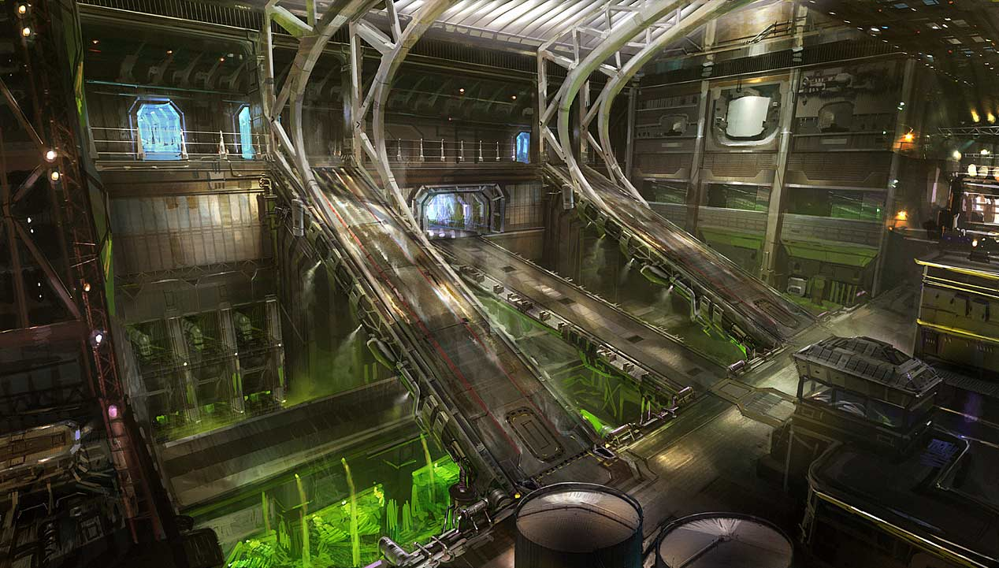
Seite <number>

Slide 11
Sound Design
Ähnlicher Schwerpunkt wie Grafik Design
Gibt Beispiele für Klänge, Lieder
Beispielhafte Dialoge
Seite <number>

Slide 12
Technische Fragestellung
Welche Engine wird benutzt oder eigene
Welche Middleware
Welches „Software-System“
Welche Zielplattform
2D oder 3D ?
Multiplayer ?
Seite <number>

Slide 13
Projektmanagement
Legt fest was wann mit welchen mitteln/Personen realisiert wird
Realisiert mit:
  Milestones (Waterfall)
  Scrum
  Oft Mischung
Seite <number>

Slide 14
Businessplan
Legt die Ökonomische Sicht des Projekts fest
Spiegelt alle Ausgaben wieder
Oft zeitlich untergliedert
Dient auch zum Gewinnen von Investoren
Seite <number>

Slide 15
Quality Assurance (QA)
„Bugtesting“
Prüfung des Projektes während der Entwicklung
Oft nur Teile
Test auf festgelegter Hardware
Seite <number>

Slide 16
Meta Informationen
Informationen zu Mitarbeitern/Gründern
Bisherige Werke der Mitwirkenden
Stärken gegenüber Konkurrenz-Titeln
SWOT- Analyse
Seite <number>

Slide 17
SWOT-Analyse
(Strength, Weakness, Chance, Thread)
Dient der Positionsbestimmung
Versucht den Prozess der Strategie-gewinnung zu formalisieren
Sucht Stärken und Schwächen und versucht sie abzuwägen
Seite <number>

Slide 18
Strength, Weakness, Chance, Thread
(Stärken, Schwächen, Chancen, Gefahren)
SO: Welche Chance durch welche Stärken verbessert
ST: welche Gefahren mit welchen Stärken begegnet werden
WO: aus Schwächen neue Chancen?
WT: Wo sind Schwächen und wie die Gefahren abwenden
Seite <number>

Slide 19
Danke ;)

